Slide 1
Problémy s divadelním znakem
Velmi krátký úvod do sémiotiky divadla s diskusními poznámkami

Slide 2
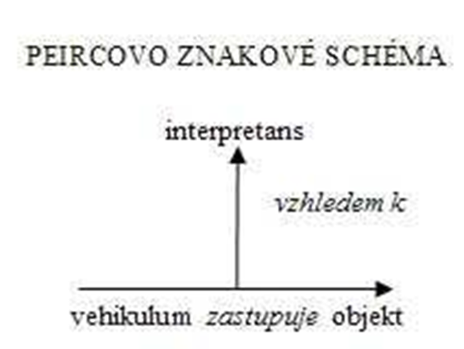
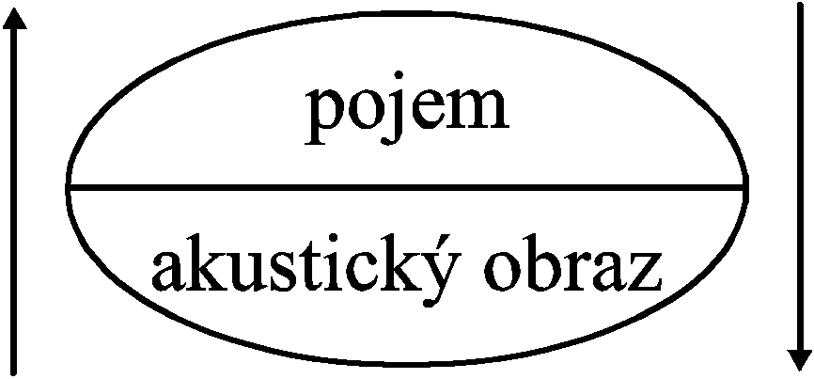
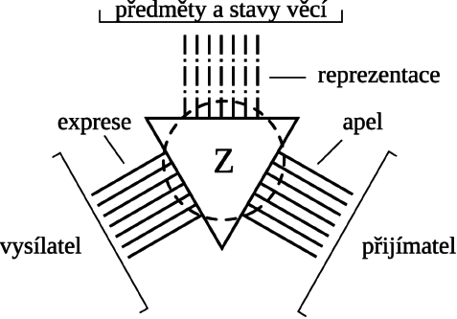
Všechny skutečnosti jeviště, dramatikovo slovo, herecký projev, jevištní osvětlení – to všechno jsou skutečnosti, které zastupují jiné skutečnosti. Divadelní projev je soubor znaků…. (HONZL)
A co to přesně je, ten „znak“?
F. de Saussure – znak tvoří označující a označováné, jejich spojení je arbitrární…
Karl Bühler – znak jako organon, nástroj komunikace….

Slide 3
Jedno z dělení znaků podle Peirce
Ikon – nějaký typ podobnosti obraz, graf, schéma
Index – návaznost / příčinná vazba /soumeznost stopa / kouř značí přítomnost ohně
Symbol – konvenčnost jazyk, „symbol“ v úzkém slova smyslu, konvenční gesto
Jak složité může být divadlo?
Holínky ve slečně Julii
Hana Kvapilová vyšívá…

Slide 4
Specifika divadelního znaku
Znak je materiální a ještě svůj materiál mění
Často jsou znaky produkovány souběžně a to časo-prostorově
Vazba mezi znakem a významem není stabilní
Divadelní znak mnohdy není dán předem
Může být mnohoznačný….
Zdůraznění ZNAKOVÉHO charakteru divadla otvírá možnost pro hru se shodou a napětím mezi složkami výrazu
Čím menší je STYLIZACE, tím mezi je rozdíl mezi znakem a tím, co představuje
Mění-li se MATERIÁL divadelního znaku, neděje se to bez ztráty či zisku…

Slide 5
A ještě si povíme něco o složkách divadelního výrazu
a pak se uvidí….

